Slide 1
台灣疫苗使用之推展與成果
~國家預防接種政策~
衛生福利部疾病管制署
羅一鈞副署長
2022-11-13

Slide 2
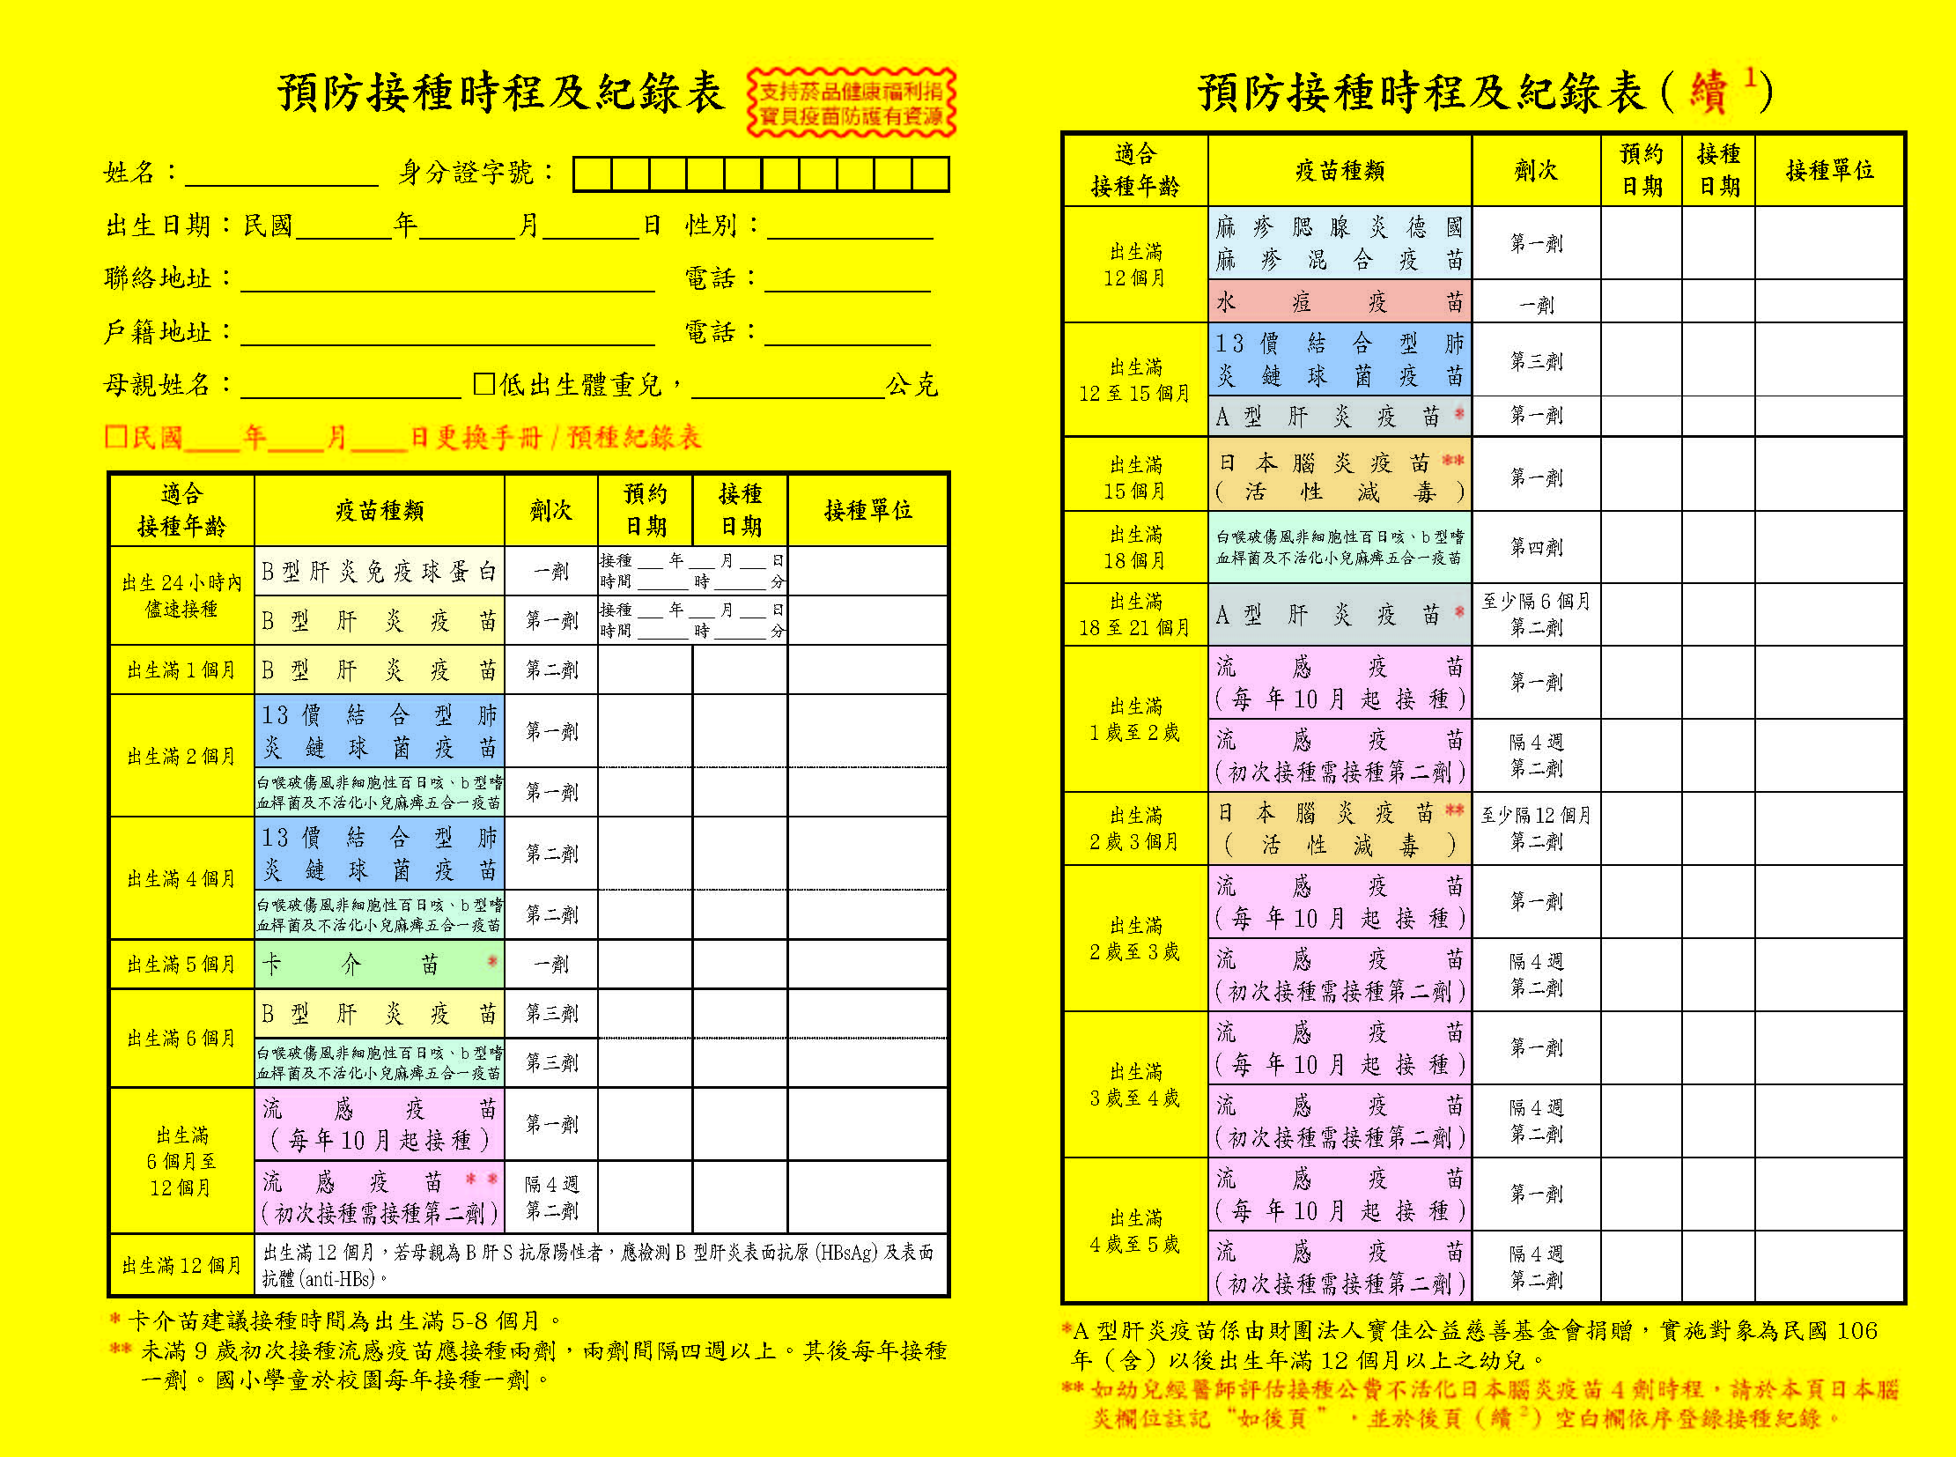

Slide 3
怎樣才能讓民眾打得到(也願意打)疫苗?
Notes:
預防接種是全球公認最具成本效益的傳染病防治作為，但是要實現完美的接種政策，仍然需要許多因素促成，包括正確有效的政策、充足的經費、採購有效安全的優良疫苗、以及完善穩定的疫苗供應系統與周全便利的接種服務，還有疫苗受害救濟制度等相關因應措施，才能達成。
以下就上述各要項介紹國內的執行情形。

Slide 4
大綱
台灣疫苗政策推動歷程
台灣疫苗政策現況
政策制定過程、實施財源、推動現況
台灣疫苗政策推行成就
未來展望

Slide 5
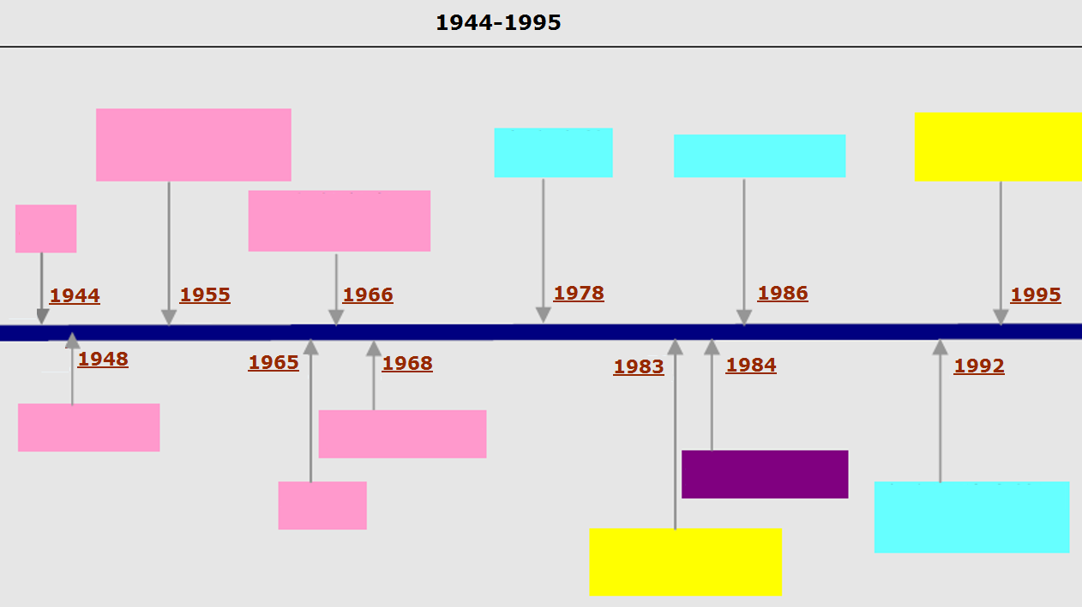
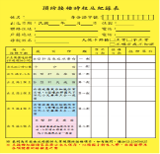
台灣疫苗政策推動歷程
1944-1995
白喉百日咳破傷風混合疫苗
DTP
麻疹疫苗
德國麻疹疫苗
接種紀錄納入兒童健康手冊
Rubella
牛痘
小兒麻痺口服疫苗
白喉類毒素
日本腦炎疫苗
JE
B型肝炎疫苗
卡介苗
麻疹腮腺炎德國麻疹混合疫苗
BCG
全面推行預防接種紀錄卡
Notes:
這是臺灣預防接種政策推展的歷程
我們從民國33年訂頒「種痘條例」、37年引進白喉類毒素起，開始了預防接種政策的推行，早期推動的接種政策主要以兒童為對象，之後年齡逐漸擴大到了青少年、成人和長者。 在MMR疫苗接種計劃後引入了組合疫苗。

Slide 6
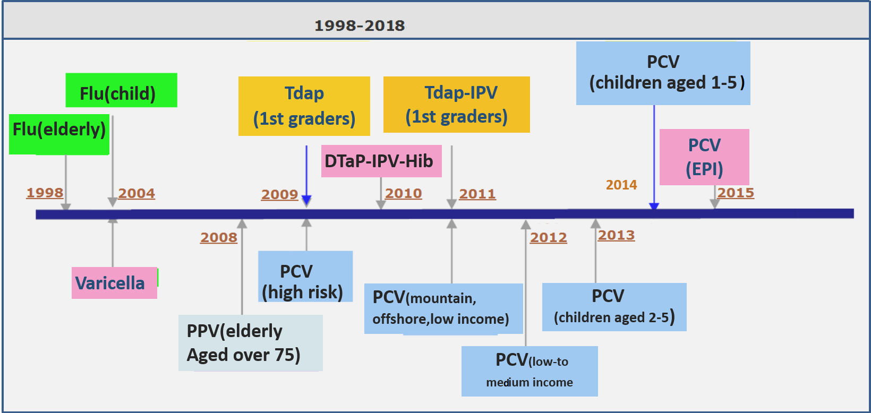
台灣疫苗政策推動歷程(續)
1998-2020
四價流感疫苗
流感疫苗
(幼兒)
1-5歲幼兒肺鏈疫苗
小學一年級
肺炎鏈球菌疫苗
小學一年級
四合一疫苗
流感疫苗
(成人)
A型肝炎疫苗
常規接種
五合一疫苗
肺鏈疫苗
常規接種
2018
2019
2017
5歲以下高危險群
肺鏈疫苗
水痘疫苗
低收入戶、山地
離島幼兒肺鏈疫苗
2-5歲幼兒肺鏈疫苗
細胞培養
日本腦炎疫苗
75歲以上長者接種
肺炎鏈球菌疫苗
中低收入戶幼兒肺鏈疫苗

Slide 7
政策制定過程
諮詢衛生福利部傳染病防治諮詢會預防接種組(ACIP)
任務：預防接種政策之修訂與研議；疫苗基金新增疫苗採購項目之優先順序建議。
組織：現置18位委員，設兒童及青少年預防接種時程、肺炎鏈球菌疫苗、流感疫苗與成人及旅遊醫學疫苗共4工作小組。
運作：
⇨工作小組先行收集資訊、討論，提出初步建議
⇨ACIP評估疾病嚴重度、流行趨勢、疫苗保護效果、安全性及成本效益後，排列優先次序
研擬施政計畫，編列實施經費執行

Slide 8
政策實施財源─疫苗基金
設立緣起：疫苗經費於早期全仰賴公務預算，常遭排擠，新疫苗政策遲遲無法導入。
99年依法成立疫苗基金，5大收入來源：政府編列預算之補助；公益彩券盈餘、菸品健康福利捐；捐贈收入；本基金之孳息收入；其他有關收入。
辦理疫苗採購及預防接種工作
˙避免預算競爭排擠
˙循序加速納入新疫苗政策
依傳染病防治法第27條
獨立編列、專款專用、累積運用
法源
架構
用途
效益

Slide 9
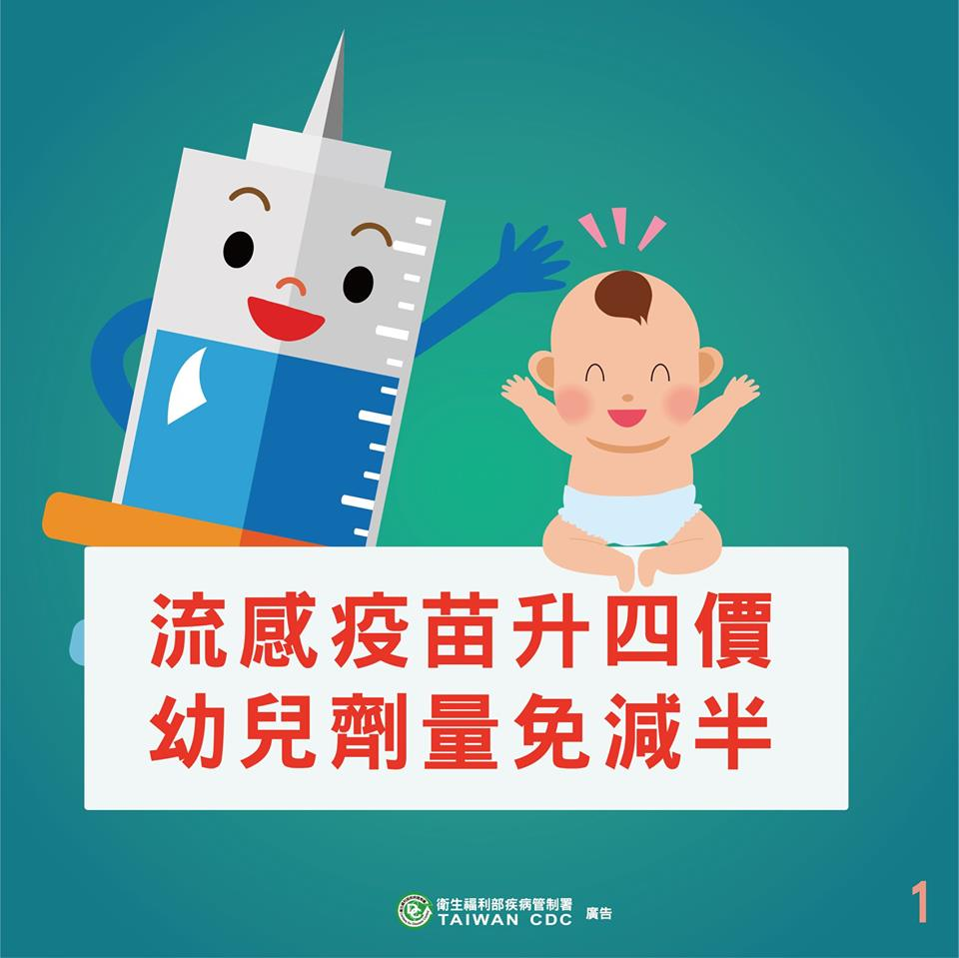
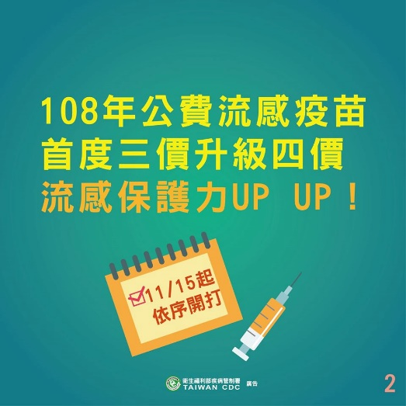
政策推動現況-流感疫苗
2016年起擴大接種對象至每年600萬劑，約涵蓋全人口26%
2019年起以4價流感疫苗提供接種

Slide 10
政策推動現況-兒童
10項常規疫苗(含流感疫苗)，以預防15種傳染病。
106.5版
疫苗 接種年齡 | 24h 內 儘速 | 1 month | 2 month | 4 month | 5 month | 6 month | 12 month | 15 month | 18 month | 27 month | 滿5歲至入小學前 | 國小學童
B型肝炎疫苗(HepB) | 第一劑 | 第二劑 |  |  |  | 第三劑⁶
卡介苗(BCG)¹ |  |  |  |  | 一劑
白喉破傷風非細胞性百日咳、b型嗜血桿菌及不活化小兒麻痺五合一疫苗(DTaP-Hib-IPV) |  |  | 第一劑 | 第二劑 |  | 第三劑⁶ |  |  | 第四劑
結合型肺炎鏈球菌疫苗(PCV13)² |  |  | 第一劑 | 第二劑 |  |  | 第三劑
水痘疫苗(Varicella) |  |  |  |  |  |  | 一劑
麻疹腮腺炎德國麻疹混合疫苗(MMR) |  |  |  |  |  |  | 第一劑 |  |  |  | 第二劑
日本腦炎疫苗(JE)³ |  |  |  |  |  |  |  | 第一劑 |  | 第二劑 | 一劑*
流感疫苗(Influenza)⁴ |  |  |  |  |  | 初次接種二劑，之後每年一劑
A型肝炎疫苗(HepA)⁵ |  |  |  |  |  |  | 第一劑 |  | 第二劑
減量破傷風非細胞性百日咳及不活化小兒麻痺混合疫苗(Tdap-IPV) |  |  |  |  |  |  |  |  |  |  | 一劑

Slide 11
與國際比較-兒童疫苗政策與國際相當
疫苗種類 | 世界衛生組織 | 臺灣 | 歐美先進國家
白喉破傷風百日咳混合疫苗(DTwP) | √ | √ | √
小兒麻痺疫苗(OPV) | √ | √ | √
B型肝炎疫苗 | √ | √ | √
麻疹腮腺炎德國麻疹混合疫苗(MMR) | √ | √ | √
b型嗜血桿菌疫苗(Hib) | √ | √ | √
水痘疫苗 |  | √ | √
流感疫苗 | √ | √ | √
肺炎鏈球菌疫苗 | √ | √ | √
A肝疫苗 | √ | √ | √
人類乳突病毒疫苗 | √ | √ | √
輪狀病毒疫苗 | √ |  | √

Slide 12
重要成果-各項常規疫苗維持高接種率
2020年
完成率
(%)
Notes:
國內嬰幼兒常規疫苗的接種完成率，在運用全國性預防接種資訊系統(NIIS)，及衛生單位的落實執行與合約院所的共同配合下，維持常規疫苗基礎劑96%以上，追加劑93%以上之高接種完成率，超越國際水平。

Slide 13
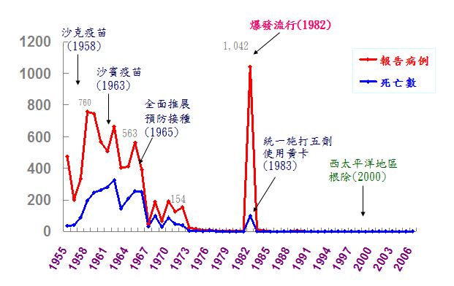
重要成果-根除小兒麻痺症
1982年發生小兒麻痺大流行進行大規模預防接種
1991年起無病例
2000年小兒麻痺宣告根除
Notes:
疫苗接種是預防傳染病最具效益的策略，過去數十年來，因為疫苗政策之推動，使國內許多重大傳染病因疫苗接種而獲得有效的控制甚至根除。這一張圖可以明顯看出小兒麻痺疫苗接種政策推行對於疾病防治的成效，相信民國71年爆發的流行的原因大家應有深切的痛。國內自54年全面推動小兒麻痹疫苗接種後，病例數已明顯下降，而由於民眾對於預防接種的輕忽，許多小朋友接種不完全或未接種，亦未紀錄掌握幼兒應接種時間，造成防疫缺口，因此在71年爆發小兒麻痺大流行；之後政府開始全面推行預防接種紀錄卡，並藉由全面追加補口服疫苗，提升幼兒的免疫力，2000年台灣身處的西太平洋地區根除小兒麻痺，台灣的防疫工作邁入另一新的里程 。

Slide 14
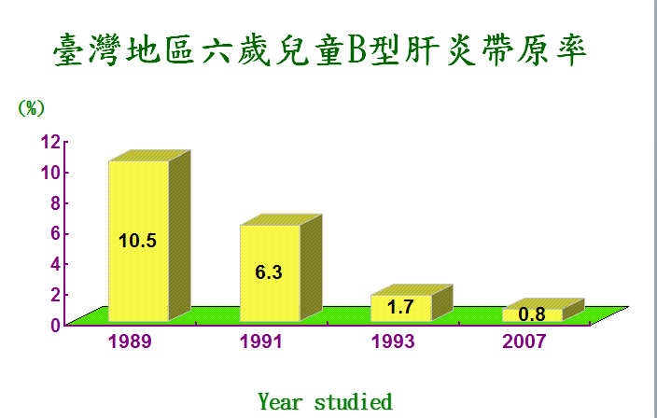
重要成果-阻絕B型肝炎垂直傳染
1986年7月全球首推新生兒全面接種B型肝炎疫苗
6歲以下兒童B肝帶原率由1989年之10.5%降至2007年之0.8%
Notes:
台灣是全球第一推行B型肝炎疫苗接種計畫的國家，為了預防因B型肝炎引致肝硬化肝癌的發生，經由推行幼兒接種B型肝炎疫苗注射，可以明顯看見全國6歲兒童的B肝帶原率由未實施接種前的10.5％大幅下降至0.8%，成效顯著，台灣對於疫苗可預防疾病的控制成效亦深獲國際肯定。

Slide 15
高疫苗接種率使疾病獲有效控制 --以麻疹/德國麻疹/腮腺炎疫苗及麻疹為例
提供公費疫苗並維持疫苗高涵蓋率
麻疹病例自1992年後大幅減少

Slide 16
未來展望
完善預防接種政策
確保政策穩定推動
適時導入新政策
提供優質接種服務
確保疫苗品質效益
維持高接種完成率
保全既有防疫成果
宣導疫苗有效安全減少民眾迷思/猶豫
Notes:
穩定充足疫苗基金財源，適時導入新型疫苗，以保障國人健康
維持高接種完成率，保全現有的防疫成果
強化接種資訊系統功能，提升作業管理效能
加強異常管理與追蹤，維持高接種完成率
倡議疫苗價值，提升民眾對預防種之瞭解與認知
提供優質預防接種服務，確保疫苗接種品質
完備疫苗冷運冷藏系統
加強教育訓練，提升工作人員專業素養與正確認知
合理補助醫療院所執行接種工作所需費用

